Slide 1
条件随机场
Conditional Random Fields

Slide 2
条件随机场概述
条件随机场模型是Lafferty等人于2001年在最大熵模型和隐马尔可夫模型的基础上提出的一种无向图学习模型，是一种用于标注和切分有序数据的条件概率模型。
CRF最早是针对序列数据分析提出的，现已成功应用于自然语言处理、生物信息学、机器视觉及网络智能等领域。
目前基于 CRFs 的主要系统实现有 CRF，FlexCRF，CRF++

Slide 3
序列标注
原句
[He] [reckons] [the] [current] [account] [deﬁcit] [will] [narrow] [to] [only] [#] [1.8] [billion] [in] [September] [.]
标注后
[PRP He] [VBZ reckons] [DT the] [JJ current] [NN account] [NN deﬁcit] [MD will] [VB narrow] [TO to] [RB only] [# #] [CD 1.8] [CD billion] [IN in] [NNP September] [. .]

Slide 4
产生式模型和判别式模型
产生式模型(Generative)：构建o和s的联合分布p(s,o)，如HMM，BNs，MRF。
产生式模型：无穷样本 ==》 概率密度模型 = 产生模型 ==》预测
判别式模型(Discriminative)：构建o和s的条件分布p(s|o)，如SVM，CRF，MEMM 。
判别式模型：有限样本 ==》 判别函数 = 预测模型 ==》预测

Slide 5
产生式模型和判别式模型
两种模型比较：
Generative model ：从统计的角度表示数据的分布情况，能够反映同类数据本身的相似度，不关心判别边界。
优点:
实际上带的信息要比判别模型丰富， 研究单类问题比判别模型灵活性强
能更充分的利用先验知识
模型可以通过增量学习得到
缺点：
学习过程比较复杂
在目标分类问题中易产生较大的错误率

Slide 6
产生式模型和判别式模型
两种模型比较：
Discriminative model：寻找不同类别之间的最优分类面，反映的是异类数据之间的差异。
优点:
分类边界更灵活，比使用纯概率方法或生产模型得到的更高级。
能清晰的分辨出多类或某一类与其他类之间的差异特征
适用于较多类别的识别
缺点：
不能反映训练数据本身的特性。
二者关系：由产生式模型可以得到判别式模型，但由判别式模型得不到
产生式模型。

Slide 7
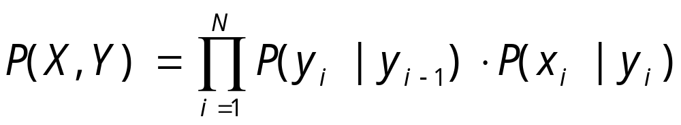
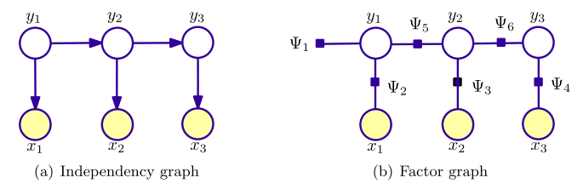
隐马尔可夫模型(HMM)
HMM是一个五元组 λ= (Y, X, π, A, B) ，其中 Y是状态（输出）的集合，X是观察值（输入）集合，π是初始状态的概率，A是状态转移概率矩阵，B是输出观察值概率矩阵。

Slide 8
隐马尔可夫模型(HMM)
隐马尔可夫模型的局限性：
模型定义的是联合概率，必须列举所有观察序列的可能值，这对多数领域来说是比较困难的。
基于观察序列中的每个元素都相互条件独立。即在任何时刻观察值仅仅与状态（即要标注的标签）有关。大多数现实世界中的真实观察序列是由多个相互作用的特征和观察序列中较长范围内的元素之间的依赖而形成的。

Slide 9

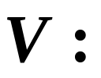

概率图模型
概率图模型：是一类用图的形式表示随机变量之间条件
依赖关系的概率模型。是概率论与图论的结合。
顶点/节点，表示随机变量
边/弧，表示随机变量间的条件依赖关系

Slide 10
概率图模型
根据图中边有无方向，常用的概率图模型分为两类：
有向图：亦称贝叶斯网络(Bayesian Networks)或信念网络(Belief Networks, BN’s).
无向图：亦称马尔可夫随机场(Markov Random Fields, MRF’s)或马尔可夫网络(Markov Networks)

Slide 11
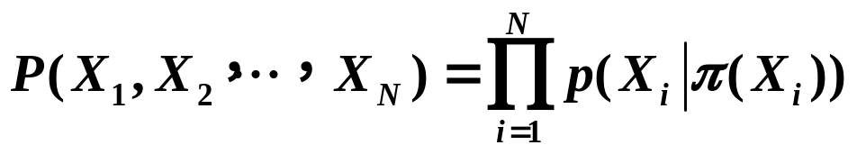
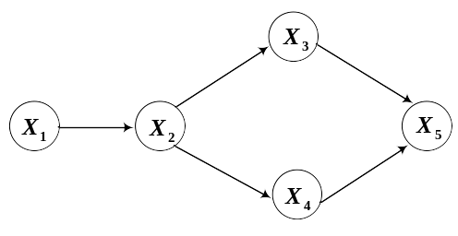

概率图模型
有向图的联合概率分布：
图中概率如下

Slide 12
概率图模型
无向图模型
尽管在给定每个节点的条件下，分配给该节点一个条件概率是可能的，无向图的无向性导致我们不能用条件概率参数化表示联合概率，而要从一组条件独立的原则中找出一系列局部函数的乘积来表示联合概率。
最简单的局部函数是定义在图结构中的团(clique)上的势函数(Potential function)，并且是严格正实值的函数形式。

Slide 13
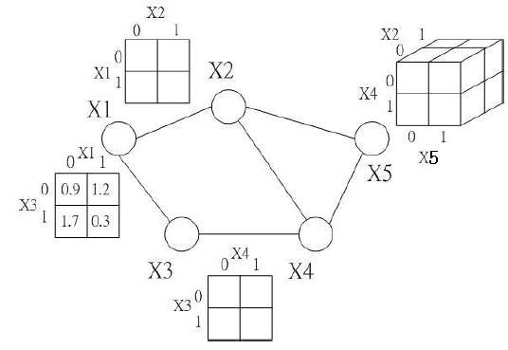
概率图模型
clique: 无向图中的最大全联通子图
图中的clique：{X1,X2},{X1,X3}
{X3,X4},{X2,X4,X5}

Slide 14
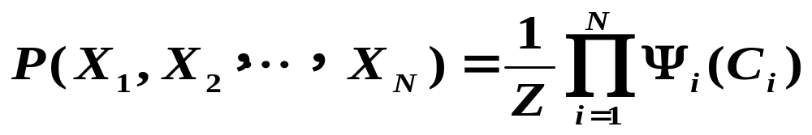
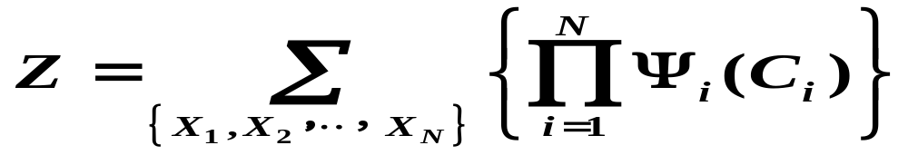
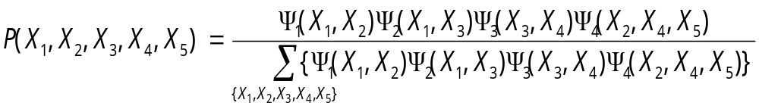
概率图模型
potential function: 对应于无向图中clique 的非负函数，用于计算clique中随机变量的联合概率的相对值。
无向图模型的联合概率分布：

Slide 15
随机场
随机场可以看成是定义在同一样本空间上的一组随机变量的集合。
(X1,X2,X3….Xn-1,Xn)
马尔科夫随机场（MRF）具有马尔可夫性质的随机场，对应一个无向图模型。MRF的结构本质上反应了我们的先验知识——哪些变量之间有依赖关系需要考虑，而哪些可以忽略。

Slide 16
条件随机场
如果给定的MRF中每个随机变量下面还有观察值，我们要确定的是给定观察集合下，这个MRF的分布，也就是条件分布，那么这个MRF就称为CRF。它的条件分布形式完全类似于MRF的分布形式，只不过多了一个观察集合x。
从通用角度来看，CRF本质上是给定了观察值 (observations)集合的MRF。

Slide 17
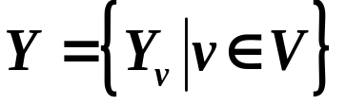

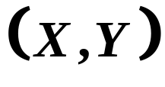
条件随机场
CRF定义：
设G=（V，E）是一个无向图，
是以G中节点为索引的随机变量 构成的集合。
在给定X的条件下，如果每个随机变量 服从马尔可夫属性
即
u~v 表示u和v是相邻的边， 则 就构成一个条件
随机场。

Slide 18
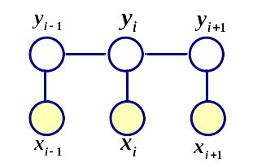
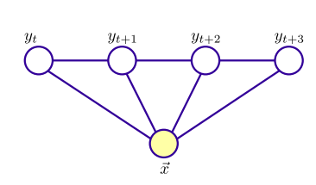
条件随机场
CRFs 是在给定需要标记的观察序列的条件下，计算整个标记序列的联合概率，即求条件分布：P(Y|O)，而不是在给定当前状态条件下，定义下一个状态的分布(HMM),即求联合分布：P(Y,O)

Slide 19

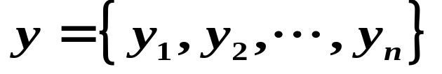
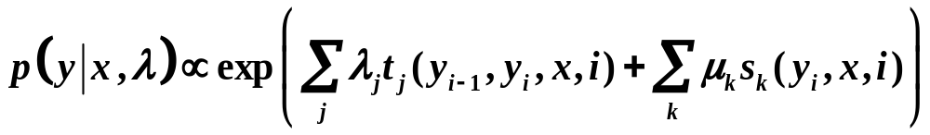
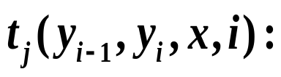
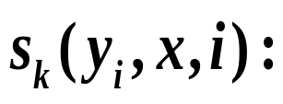
条件随机场
Linear-chain CRFs 模型：
令 表示观察序列
是有限状态的集合
根据随机场的基本理论：
对于观察序列的标记位置i-1与i之间的转移特征函数
观察序列的i位置的状态特征函数

Slide 20
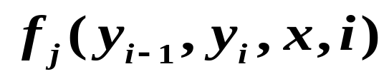
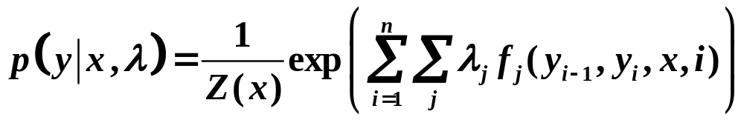
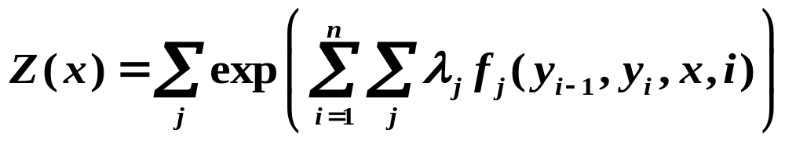
条件随机场
将两个特征函数统一为：
则有：
其中：

Slide 21
条件随机场
关键问题
1.特征函数的选择
特征函数的选取直接关系模型的性能
2.参数估计
从已经标注好的训练数据集学习条件随机场模型的参数，即各特征函数的权重向量λ
3.模型推断
在给定条件随机场模型参数λ下，预测出最可能的状态序列。

Slide 22
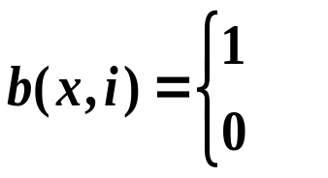
条件随机场
1.特征函数的选择
CRFs模型中特征函数的形式定义：
它是状态特征函数和转移特征函数的统一形式表示。特征函数通常是二值函数，取值要么为1要么为0
在定义特征函数的时候，首先构建观察序列的实数值特征b(x,i)集合来描述训练数据的经验分布特征。例如：
如果时刻 i 观察值x是大写开头
otherwise

Slide 23
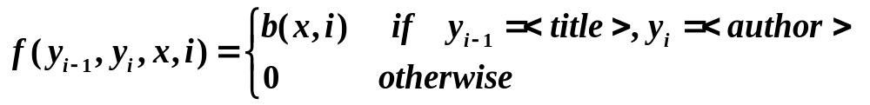
条件随机场
1.特征函数的选择
每个特征函数表示为观察序列的实数值特征b(x, i)集合中的一个元素，如果前一个状态和当前状态具有特定的值，则所有的特征函数都是实数值

Slide 24
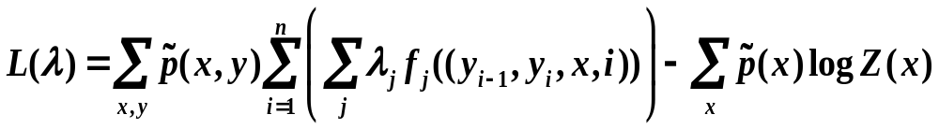
条件随机场
2.参数估计
建立条件随机场模型的主要任务是从训练数据中估计特征的权重λ
假设给定训练集{(X1,Y1), (X2,Y2), , (Xn,Yn)} 对参数λ 估计采用极大似然估计法。条件概率p(y|x,λ)的对数似然函数形式为：

Slide 25
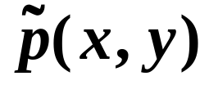
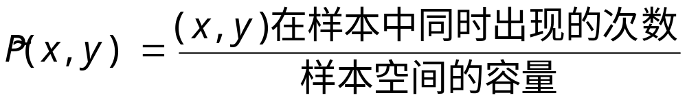
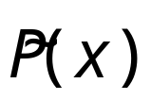
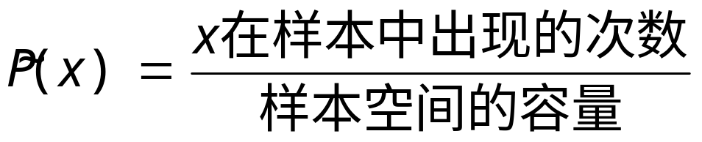
条件随机场
2.参数估计
其中：
为训练样本中(x,y)的经验概率
是随机变量x在训练样本中的经验分布

Slide 26

条件随机场
2.参数估计
分别对对似然函数L(λ)中的
令上式等于0，求出
上述方法直接使用对数最大似然估计，可能会发生过度学习问题，通常引入惩罚函数的方法解决这一问题。

Slide 27
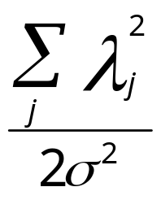
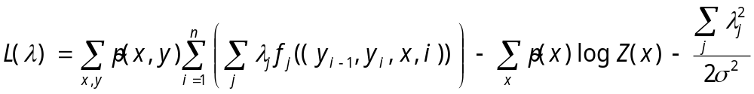
条件随机场
2.参数估计
使用惩罚项
对数似然函数公式变为：
对上式中每个 求偏导，并令结果为0，求
由于极大似然估计并不一定能得倒一个近似解，因而需要利用一些迭代技术来选择参数，使对数似然函数最大化。

Slide 28
条件随机场
2.参数估计
Lafferty提出两个迭代缩放的算法用于估计条件随机场的极大似然参数
GIS算法（Generalised Iterative Scaling）
IIS算法（Improved Iterative Scaling）

Slide 29
条件随机场
3.模型推断
对于一个给定观察序列x(x1,x2,x3…..,xn),求使得该观察序列出现概率最大的标记序列(状态序列)
y(y1,y2,y3……,yn)。对比HMM第二个问题。

Slide 30




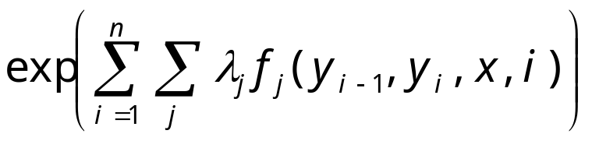
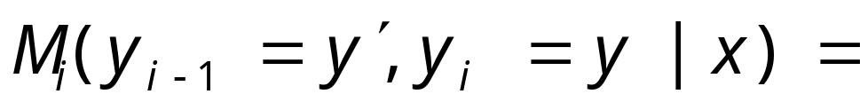
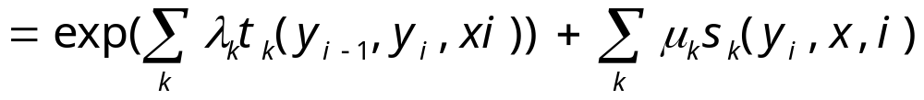
条件随机场
3.模型推断
对于一个链式条件随机场，在图的模型中添加一个开始状态 和一个结束状态
定义一组矩阵{ | i =1,2, , n+1} ，其中每个 是N×N 阶的随机变量矩阵。 中的每个元素
定义如下:

Slide 31
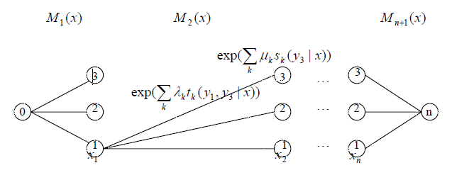
条件随机场
3.模型推断

Slide 32
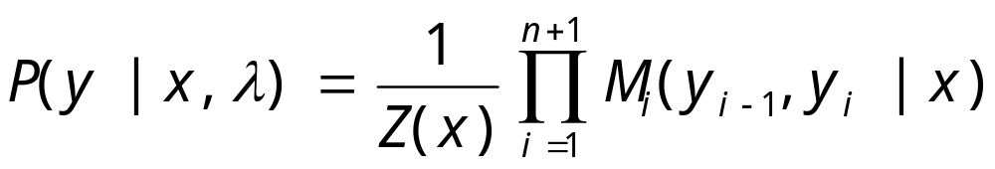
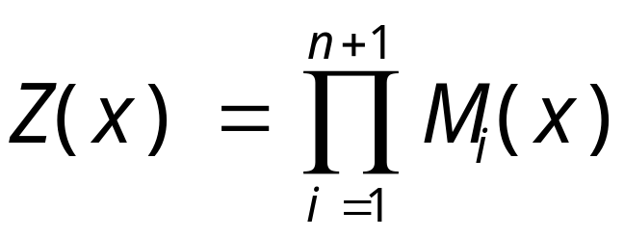
条件随机场
3.模型推断
因为p(y|x,λ)实际上是从开始节点到结点节点的一条路径的概率，所以有：
其中Z(x)为归一化因子，为所有路径概率的和，表达式如下：

Slide 33
条件随机场
CRF简单评价：
条件随机场使用一种概率图模型，具有表达长距离依赖性和交叠性特征的能力，能够较好地解决标注（分类）偏置等问题的优点，而且所有特征可以进行全局归一化，能够求得全局的最优解。
缺点：模型训练时收敛速度比较慢。

Slide 34
条件随机场
CRF应用领域：
条件随机场的本质是通过给定的观察序列求一组对应的状态序列的过程。
词性标注
机器翻译
语音识别
动作识别
……….

Slide 35
条件随机场
CRF研究方向：
1.复杂拓扑结构的CRF (skip-CRFs ,层叠CRFs)
2.模型训练和推断的快速算法
3.CRF模型特征的选择和归纳

Slide 36
条件随机场
参考文献：
An Introduction to Conditional Random Fields for Relational Learning
Conditional Random Fields An Introduction
Conditional Random Fields for Activity Recognition
Conditional random fields Probabilistic models for segmenting and labeling sequence data
条件随机场综述
基于条件随机场的古文自动断句与标点方法

Slide 37
Thanks
谢谢!

